Slide 2
Kiểm tra bài cũ
Câu1: Hãy viết các phương trình hóa học theo các sơ đồ phản ứng sau và đọc tên các sản phẩm:
a) CO₂ + ………. H₂CO₃
b) CO₂ + ……..... CaCO₃
c) CO₂ + ………. NaHCO₃
d) CO₂ + ………. Na₂CO₃ + H₂O
a) CO₂ + H₂O H₂CO₃
b) CO₂ + CaO CaCO₃
c) CO₂ + NaOH NaHCO₃
d) CO₂ + 2NaOH Na₂CO₃ + H₂O
H₂CO₃ : axit cacbonic NaHCO₃ :natri hidrocacbonat
CaCO₃ : canxi cacbonat Na₂CO₃ : natri cacbonat
Câu 2: Có mấy loại muối cacbonat?

Slide 3

Tiết 37 - Bài 29 :
AXIT CACBONIC VÀ MUỐI CACBONAT

Slide 4

Tiết 37 – Bài 29: AXIT CACBONIC VÀ MUỐI CACBONAT
A - Axit cacbonic (H₂CO₃)
I. Trạng thái tự nhiên và tính chất vật lí:
? Khí CO₂ có hòa tan trong nước không? Nếu có thì tỉ lệ thể tích bằng bao nhiêu.

Slide 5

A - Axit cacbonic (H₂CO₃
I. Trạng thái tự nhiên và tính chất vật lí:
- Khí CO₂ tan được trong nước tạo thành dung dịch H₂CO₃
II. Tính chất hóa học:

Slide 6
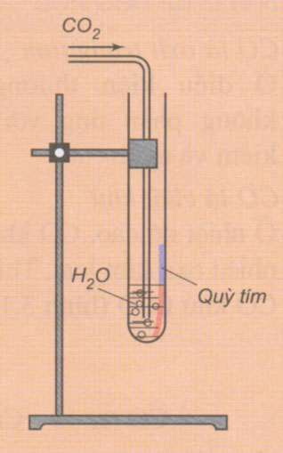
Khí CO₂ phản ứng với nước

Slide 7
co₂
☞ H₂CO₃ là một axit yếu và không bền, dễ bị phân hủy thành CO₂ và H₂O
Khí CO₂ phản ứng với nước

Slide 8
A - Axit cacbonic (H₂CO₃)
I. Trạng thái tự nhiên và tính chất vật lí:
II. Tính chất hóa học:
- H₂CO₃ là axit yếu, dung dịch H₂CO₃ làm quỳ tím hóa đỏ nhạt.
H₂CO₃ không bền, dễ bị phân hủy thành CO₂ và H₂O
H₂CO₃ CO₂ + H₂O

Slide 9
B – MUỐI CACBONAT
I. Phân loại
? Dựa vào thành phần phân tử, em hãy cho biết muối cacbonat có mấy loại? Cho biết gốc axit, hóa trị và tên gốc axit của mỗi loại?Cho ví dụ.
Có hai loại muối:
Muối cacbonat trung hòa:
VD: CaCO₃ , MgCO₃, …
- Muối cacbonat axit: VD: Ca(HCO₃)₂ , KHCO₃, …
HCO₃ Hidrocacbonat
= CO₃ Cacbonat

Slide 10
B - Muối cacbonat
II. Tính chất:
1 Tính tan.
Đáp án: Muối tan được trong nước là: Na₂CO₃ và K₂CO₃

Slide 11
BẢNG TÍNH TAN TRONG NƯỚC CỦA MUỐI CACBONAT
Gốc axit | HIĐRO VÀ CÁC KIM LOẠI
 | H I | K I | Na I | Ag I | Mg II | Ca II | Ba II | Zn II | Hg II | Pb II | Cu II | Fe II | Fe III | Al III
=CO₃ | t/b | t | t | k | k | k | k | k | - | k | k | k | - | -
- HCO₃ | t/b | t | t | t | t | t | t | t | - | t | t | t | t | -
t: hợp chất tan được trong nước
k: hợp chất không tan
Vạch ngang“-”: hợp chất không tồn tại hoặc bị phân hủy trong nước
? Hãy cho biết muối nào sau đây tan được trong nước
CaCO₃ , CuCO₃ ,PbCO₃ , ZnCO₃ ,K₂CO₃ ,Na₂CO₃

Slide 12
Tiết 37 – Bài 29: Axit cacbonic và muối cacbonat
B - Muối cacbonat
II. Tính chất:
1 Tính tan
- Đa số muối cacbonat không tan trong nước, trừ các muối: Na₂CO₃, K₂CO₃ …
- Hầu hết muối hiđrocacbonat tan trong nước: Ca(HCO₃)₂, Mg(HCO₃)₂, …
2 Tính chất hóa học

Slide 13
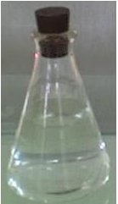
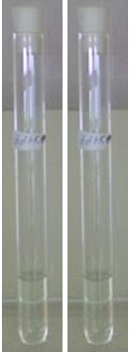
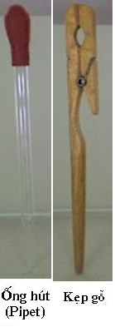
1/ Hóa chất làm thí nghiệm tính chất hóa học của muối cacbonat tác dụng với axit, dung dịch bazơ, dung dịch muối
1
HCl
2
HCl
3
Ca(OH)₂
4
CaCl₂
dd Na₂CO₃
dd NaHCO₃
dd K₂CO₃
2/ Dụng cụ

Slide 14
Tiết 37 – Bài 29: Axit cacbonic và muối cacbonat
B - Muối cacbonat
II. Tính chất:
2. Tính chất hóa học:
Tên TN | Tác dụng với axit | Tác dụng với dung dịch bazơ | Tác dụng với dung dịch muối
Tiến hành | Nhỏ dd Na₂CO₃ vào ống 1 đựng dd HCl Nhỏ dd NaHCO₃ vào ống 2 đựng dd HCl | Nhỏ dd K₂CO₃ vào ống 3 đựng dd Ca(OH)₂ | Nhỏ dd Na₂CO₃ vào ống 4 đựng dd CaCl₂
Hiện tượng
PT HH
Kết luận

Slide 15
Tên TN | Tác dụng với axit
Tiến hành | Nhỏ dd Na₂CO₃ vào ống 1 đựng dd HCl Nhỏ dd NaHCO₃ vào ống 2 đựng dd HCl
Hiện tượng | Có bọt khí thoát ra
PT HH | Na₂CO₃ +2 HCl → NaCl + CO₂ + H₂O NaHCO₃ + HCl → NaCl + CO₂ + H₂O
Kết luận | Muối cacbonat + axit →muối mới + CO₂ + H₂O

Slide 16
B - Muối cacbonat
2. Tính chất hóa học muối cacbonat:
a/ Tác dụng với axit:
Na₂CO₃ + 2HCl → NaCl + CO₂ + H₂O
NaHCO₃ + HCl → NaCl + CO₂ + H₂O
Kết luận:
Muối cacbonat + axit mạnh hơn → muối mới + CO₂ + H₂O

Slide 17
Tiết 37 – Bài 29: Axit cacbonic và muối cacbonat
B - Muối cacbonat
2. Tính chất hóa học muối cacbonat:
b/ Tác dụng với dung dịch bazơ :
Tên TN | Tác dụng với dung dịch bazơ
Tiến hành | Nhỏ dd K₂CO₃ vào ống 3 đựng dd Ca(OH)₂
Hiện tượng
PT HH
Kết luận
vẩn đục trắng
K₂CO₃ + Ca(OH)₂ → 2 KOH + CaCO₃ ↓
dd Muối cacbonat + dd bazơ → muối cacbonat ↓ khong tan + bazơ mới

Slide 18
Tiết 37 – Bài 29: Axit cacbonic và muối cacbonat
B - Muối cacbonat
2. Tính chaát hoùa hoïc muối cacbonat:
b/ Tác dụng với dung dịch bazơ:
K₂CO₃ + Ca(OH)₂ → 2 KOH + CaCO₃ ↓
Kết luận:
dd Muối cacbonat + dd bazơ →muối cacbonat không tan + bazơ mới
Chú ý: Muối hiđrocacbonat tác dụng với kiềm tạo thành muối trung hòa và nước. Ví dụ:
NaHCO₃+ NaOH → Na₂CO₃+ H₂O

Slide 19
Tiết 37 – Bài 29: Axit cacbonic và muối cacbonat
B - Muối cacbonat
2. Tính chaát hoùa hoïc muối cacbonat:
c/ Tác dụng với dung dịch muối:
Tên TN | Tác dụng với dung dịch muối
Tiến hành | Nhỏ dd Na₂CO₃ vào ống 4 đựng dd CaCl₂
Hiện tượng
PT HH
Kết luận
Các em hãy cho biết khi nhỏ dung dich K₂CO₃ vào dung dịch NaCl có hiện tượng gì xảy ra không?
Dung dịch muối cacbonat có thể tác dụng với một số dung dịch muối khác tạo thành hai muối mới
Vẫn đục (màu trắng)
Na₂CO₃ + CaCl₂ → 2NaCl + CaCO_{3 ↓}
Dd muối cacbonat + dd muối → 2muối mới

Slide 20
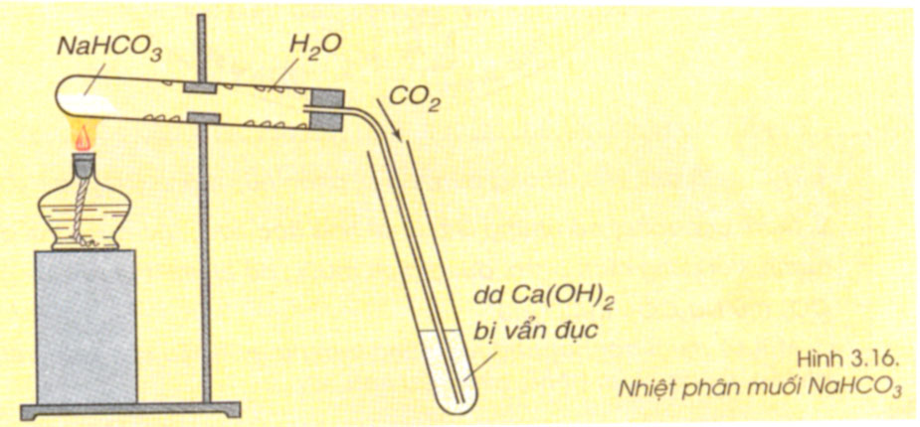
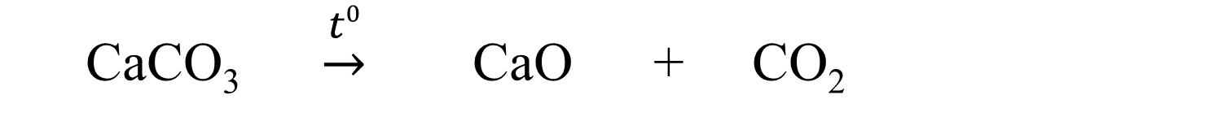
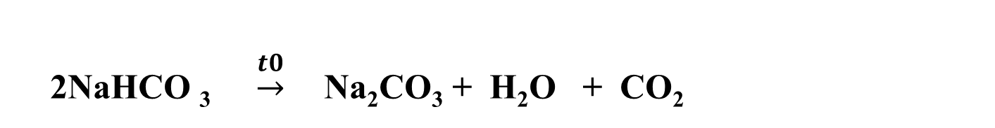
d) Muối cacbonat bị nhiệt phân hủy
Em hãy viết phương trình hóa học muối CaCO₃ bị nhiệt phân hủy?
2NaHCO ₃ $\underset{→}{t0}$ Na₂CO₃ + H₂O + CO₂
CaCO₃ $\underset{→}{t0}$ CaO + CO₂
Quan sát thí nghiệm nung NaHCO₃ nêu hiện tượng và viết phương trình hóa học xảy ra.
? Khi nung hai loại muối cacbonat trên đều thu được khí nào.
Kết luận : nhiều muối cacbonat (trừ muối cacbonat trung hòa của kim loại kiềm) dễ bị nhiệt phân hủy, giải phóng khí cacbonic.

Slide 21
Thảo luận nhóm
Hãy cho biết các cặp chất sau đây. Cặp nào có thể tác dụng với nhau? Viết phương trình phản ứng hóa học?
H₂SO₄ và KHCO₃ b. Na₂CO₃ và KCl
c. BaCl₂ và K₂CO₃ d. Ba(OH)₂ và Na₂CO₃
e. K₂CO₃ và KOH f. NaHCO₃ và KOH
Đáp án
H₂SO₄ + 2KHCO₃ K₂SO₄ + 2CO₂ + 2H₂O
b. Na₂CO₃ + KCl không phản ứng
c. BaCl₂ + K₂CO₃ BaCO₃ + 2KCl
d. Ba(OH)₂ + Na₂CO₃ BaCO₃ + 2NaOH
e. K₂CO₃ + KOH không phản ứng
2NaHCO₃ + 2KOH Na₂CO₃ + K₂CO₃ + 2H₂O

Slide 22
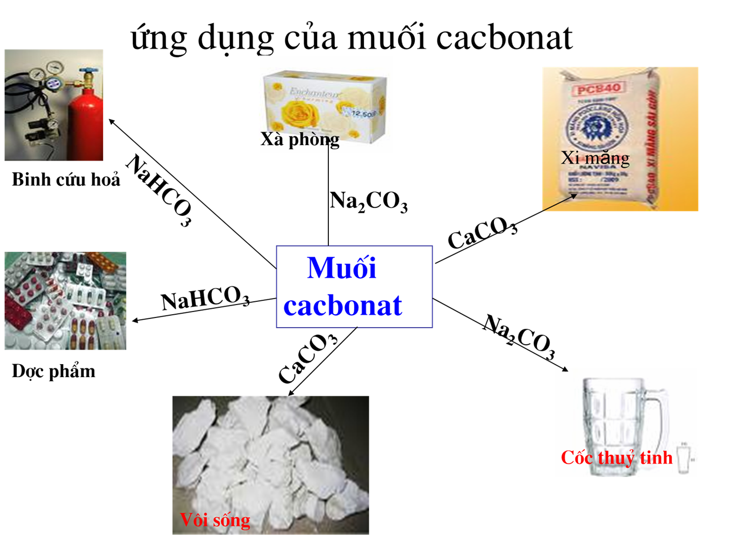
Tiết37 – Bài 29: Axit cacbonic và muối cacbonat
3. Ứng dụng (SGK)
? Dựa vào tính chất hóa học và một số hình ảnh, em hãy nêu ứng dụng của muối cacbonat?
Một số muối cacbonat được dùng làm nguyên liệu sản xuất vôi, xi măng, xà phòng, thuốc, bình cứu hỏa

Slide 23
III - Chu trình Cacbon trong tự nhiên

Slide 24

Đáp án: Trồng cây xanh, dùng nhiên liệu không sinh ra khí CO₂ ,……

Slide 25
Là một axit yếu
Là một axit
không bền
Axit cacbonic
Axit cacbonic
và tính chất hóa học của muối cacbonat
Tác dụng với dd axit
Tác dụng với dd muối
Muối cacbonat
Bị nhiệt phân hủy
Tác dụng với dd bazơ

Slide 26
TỔNG KẾT
Khoanh tròn câu trả lời đúng.
Câu 1: Trong các muối sau, muối nào là muối hiđrocacbonat?
K₂CO₃
MgCO₃
Ba(HCO₃)₂
NaHSO₃

Slide 27
Khoanh tròn câu trả lời đúng.
Câu 2: Khi nhiệt phân muối cacbonat, khí sinh ra là:
SO₃
CO₂
O₂
SO₂
câu 3: Thực hiện chuỗi phản ứng hóa học sau:
MgCO₃ → CO₂ → Na₂CO₃ → NaHCO₃ → CO₂
↓
Ca(HCO₃)₂

Slide 28
HƯỚNG DẪN TỰ HỌC
- Đối với bài học ở tiết học này
+ Học bài – làm bài tập 1, 2, 3, 4,5 (Sgk/91)
Hướng dẫn Bài 5 (sgk/91)
* Viết phương trình hóa học:
2NaHCO₃ + H₂SO₄ Na₂SO₄ + 2H₂O + 2CO₂
* Theo đề bài:
Số mol của H₂SO₄ là: n = m/M = 980/98 = 10 (mol)
H₂SO₄ phản ứng hết
Tính theo số mol H₂SO₄.
* Theo PTHH: nCO₂ = 2nH₂SO₄ = 2x10 = 20 (mol)
Thể tích khí CO₂ tạo thành (đktc): V = 20 x 22,4 = 448(l)

Slide 29
- Đối với bài học ở tiết học tiếp theo
Đọc trước bài 30 Si lic công nghiệp silicat
Tìm hiểu:
-Tính chất của Si, SiO₂
₋ nguyên liệu để sản xuất đồ gốm, xi măng, thủy tinh.
Mỗi nhóm:
Mẫu vật: đồ dùng bằng gốm, sứ, thủy tinh, đất sét, cát trắng

Slide 30
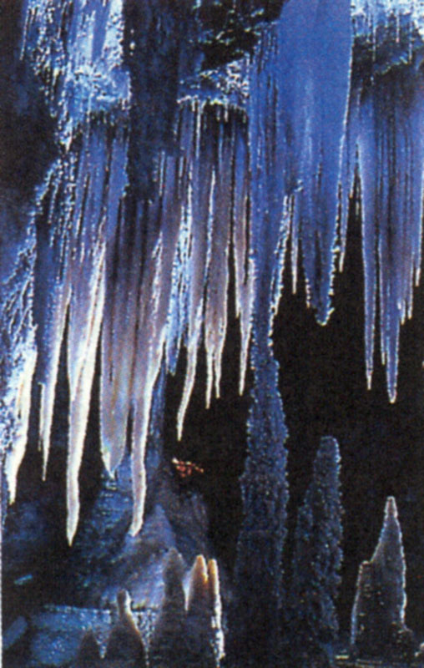
Hình 3.18. Thạch nhũ trong các hang động

